Slide 1
NICE FIT
«Ваш стиль. Ваш размер. Наша технология».
Система автоматизации подбора одежды
и размеров

Slide 2
Проблемы
покупателей
Проблемы
бизнеса
Трудность в выборе подходящего размера и кроя:
Низкий процент выкупа одежды, порядка 30-40%
72%
потребителей трудно найти для себя одежду подходящего размера и кроя
51%
заказывают дополнительные размеры и модели в надежде найти что‑то подходящее
Сложность с управлением складскими запасами;
Увеличенный срок доставки одежды;
Порча/подмена некоторых товаров при многоразовой примерке;
Высокие издержки на обратную доставку на склад;
Перегрузка ПВЗ и примерочных во время распродаж и акций;
Снижение рейтинга продавцов при большом количестве возвратов
Покупателям требуется длительное время для поиска и покупки одежды:
7–9 дней
люди тратят на поиск одежды до первой покупки, и 6 дней на обувь
Источник: Stitch Fix, Яндекс Реклама

Slide 3
Целевая аудитория
1. Универсальные маркетплейсы: OZON, Wildberries, Яндекс Маркет, МегаМаркет;
2. Крупные ритейлеры одежды: Fashion Melon Group, GJ, Lime и т.д.;
3. Мультибрендовые магазины/универмаги: Brandshop, StreetBeat, Мультибренд ЦУМ и т.д.;
4. Молодые бренды одежды, имеющие проблемы с большим количеством возвратов
Покупатели в возрасте 18-45 лет, заказывающие одежду 1-2 раза
в месяц. По результатам CustDev:
75% опрошенных готовы предоставлять личные данные для улучшение клиентского опыта при покупке одежды онлайн;
70% готовы пройти тестирование для определения своих предпочтений и создания цифрового профиля в онлайн-магазине
Конечный потребитель

Slide 4
Ценность стартапа
Для покупателей:
Для бизнеса:
1
Ускорение поиска и покупки одежды в 2 раза;
1
Сокращение кол-ва возвратов до 30%;
2
Персональные категории и подборки одежды;
2
Увеличение среднего чека до 20%;
3
Персональные рекомендации размера для всех категорий одежды;
3
Увеличение конверсии до 15%;
4
Возможность померить одежду онлайн в виртуальной примерочной;.
4
Увеличение показателя удержания клиентов и кол-ва повторных покупок;
Возможность создания капсульного гардероба с помощью виртуального стилиста
5
Отслеживание продуктовых метрик
в реальном времени, благодаря аналитическим дашбордам для бизнеса
5

Slide 5
Продукт
NICE FIT – плагин, интегрируемый
в сайт/приложение ритейлеров одежды, который расширяет функционал бизнеса.
Система формируется из сервиса
FIT SIZE – интуитивно понятного инструмента, помогающего за счет алгоритмов машинного обучения, подобрать подходящий размер
для любой одежды.
А также, сервиса под названием
FIT OUTFIT – гибкого инструмента
для ускорения поиска интересующей клиента одежды, он работает за счет дополнительной фильтрации, создания персональных подборок, категорий и расширения возможностей семантических библиотек онлайн магазинов
Рост
Вес
Возраст
Любимый бренд
Тип фигуры
Предмет гардероба
Цветотип человека
Любимые ткани
Любимый крой
Любимые цвета

Slide 6
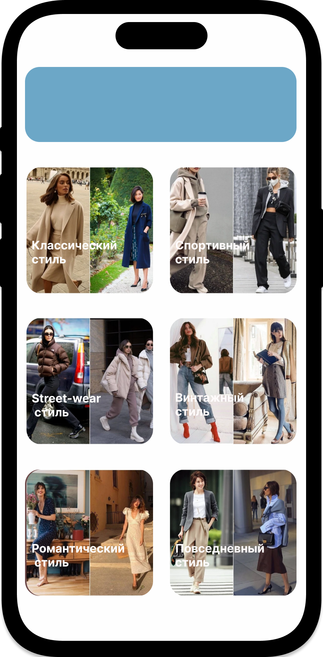
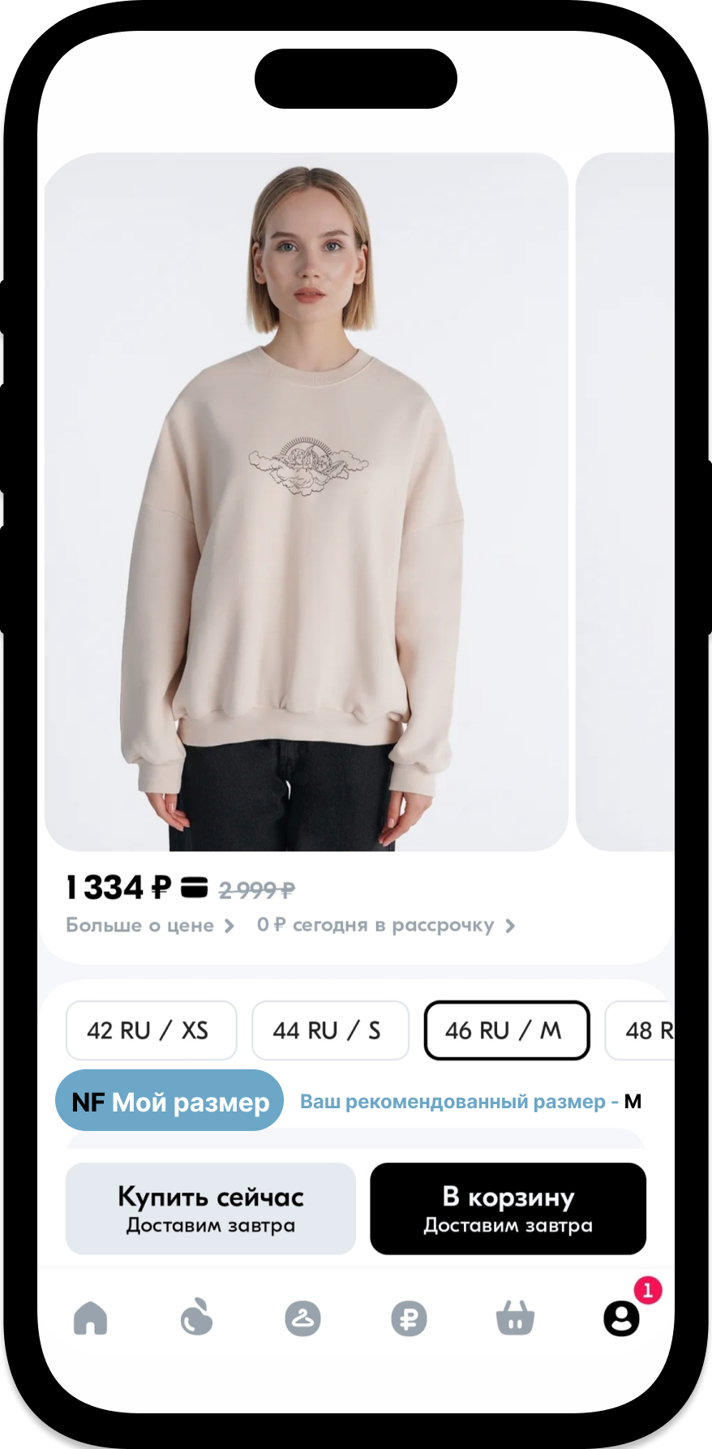
Продукт
1/6 Выберите, интересующие вас, направления стиля
Чтобы начать пользоваться сервисами и создать свой цифровой профиль, покупателю необходимо пройти два небольших тестирования:
Определение предпочтений и стилей в одежде;
Определение параметров тела и пожеланий в крое одежды.
После этого, покупатель сможет получать персональные рекомендации при поиске одежды и видеть в карточке товара рекомендуемый размер

Slide 7
Конкуренты
SWIZE
Fit Analytics
NICE FIT
LeamScan
Подбор размеров | + | + | + | +
Автоматизация подбора одежды | - | - | + | -
Персонализированные подборки одежды по категориям | - | +- | + | -
Виртуальная примерочная | + | - | + | +
Плагин, интегрируемый в сайт/ приложение | - | + | + | -
Выбор Тарифов для бизнеса | - | + | + | -

Slide 8
Рынок
Оборот fashion рынка в трлн ₽
Доля онлайн продаж от fashion рынка
Источник: Fashion Consulting Group

Slide 9
Объем Рынка
PAM
2 трлн ₽
Потенциальный объем рынка к 2026 г.
Рост 5% в год
Общий объем рынка
Падение 8,1%
TAM
1,6 трлн ₽
Сегмент Ecommerce
Рост 10% ежегодно
SAM
500 млрд ₽
20 постоянных клиентов, занимающие долю 20% от объема рынка
SOM
100 млрд ₽

Slide 10
Бизнес - модель
5. Ключевые партнеры
Фонды грантовой поддержки;
UI/UX разработчики;
Платформы электронной коммерции;
Компании по разработке ПО и алгоритмов машинного обучения
7. Ключевые виды деятельности
- Разработка алгоритмов автоматизации подбора одежды и ее размеров;
- Создание плагина
2. Ценностное предложение
Наш проект предлагает систему автоматизации подбора одежды и ее размеров для онлайн-ритейлеров одежды, которая помогает снизить процент возвратов за счет качественных рекомендаций по подбору размеров, а также увеличить конверсию и продажи за счет персонализированных подборок одежды для каждого вашего покупателя.
4. Отношения
с клиентами
- Персональная обратная связь;
- Услуги поддержки;
- Предоставление личного менеджера при работе с плагином
1. Сегменты потребителей
- Маркетплейсы, занимающиеся реализацией одежды: OZON, Wildberries, Яндекс Маркет, МегаМаркет
- Онлайн универмаги одежды, имеющие большой ассортимент различных брендов и большое количество товарных позиций;
- Крупные ритейлеры одежды: Fashion Melon Group, GJ и т.д.
- Небольшие бренды одежды, имеющие проблемы с большим количеством возвратов
6. Ключевые ресурсы
- Оборотные средства, прибыль
- Технологии, знания
- Сотрудники
- Базы данных
3. Каналы сбыта
- Сайт проекта;
-Социальные сети стартапа;
- Мероприятия, связанные с e-commerce в fashion;
- Корпоративные рассылки
9. Структура издержек
- Разработка плагина;
- Зарплата сотрудников;
- Машинное обучение искусственного интеллекта;
8. Потоки поступления доходов
Продажа тарифов ;
- Техническая поддержка системы

Slide 11
Бизнес - модель
Тариф «LITE»
Все необходимое инструменты для автоматизации подбора одежды и предоставления рекомендаций размеров. Для компаний, имеющих ассортимент от 100 до 500 товаров. В тариф входит:
Рекомендации размеров;
Персонализация подборок одежды;
Плагин, интегрируемый в сайт/приложение;
Создание цифрового профиля покупателя;
Аналитические дашборды с продуктовыми метриками;
Онлайн поддержка.
Тариф «STANDARD»
Все необходимые инструменты для развития бизнеса, расширенные аналитические данные. Для компаний, имеющих ассортимент от 500 до 2000 товаров. Все инструменты, входящие в тариф «LITE» + В тариф входит:
Конфигурация дашбордов;
Доступ к надстройкам пользовательского интерфейса;
Информационные панели для анализа покупателей.
Тариф «PRO»
Все необходимые инструменты для развития бизнеса, планирования выпускаемой продукции. Для компаний, имеющих ассортимент от 2000 до 5000 товаров. Все инструменты, входящие в тариф «STANDARD» + В тариф входит:
Расширенные аналитические данные;
Виртуальная примерочная;
Возможность покупателям собирать капсульный гардероб;
API для настройки дашбордов.
300 тыс. руб./месяц
500 тыс. руб./месяц
1 млн. руб./месяц

Slide 12
Финансы
Выручка за период:
116 500 000 руб.
Расходы за период:
35 156 250 руб.
Операционная прибыль
за период (EBITDA):
81 343 750 руб.
Чистая прибыль за период:
74 794 625 руб.
Рентабельность по чистой прибыли:
64,2%
IRR - 68%

Slide 13
Анализ рисков
Риск | Решение
Высокая зависимость от ключевых сотрудников (IT-разработка и поддержка плагина) | Развитие корпоративной культуры, внедрение нематериальной мотивации, выплата премий для удержания сотрудников и снижения текучести кадров
Не удастся изменить покупательские привычки при покупке одежды онлайн | Разработка точных сервисов определения размеров одежды, развитие персонификации подборок одежды, обучение нейронной модели для наиболее точных рекомендаций. Разработка интуитивно понятного интерфейса с элементами геймификации
Появление сильных конкурентов на рынке | Увеличение бюджета на маркетинг, улучшение уже существующих УТП компании, разработка дополнительных сервисов
Долгий поиск инвестиций | Выступления на программах поддержки предпринимательства, участие в выставках моды и различных российских конкурсах, связанный с e-commerceю. Подача заявок в инвестиционные фонды.

Slide 14
Road Map
Ноябрь 2024 г.
Открытие ИП, юридическая упаковка проекта
Июнь 2025 г.
Разработка плагина
Март 2026 г.
Достижение точки безубыточности
Декабрь 2026 г.
Достижение 20 постоянных клиентов
1
2
3
4
5
6
7
Февраль 2025 г.
Поиск и найм команды проекта
Август 2025 г.
Запуск проекта, первые продажи
Июнь 2026 г.
Разработка виртуальной примерочной

Slide 15
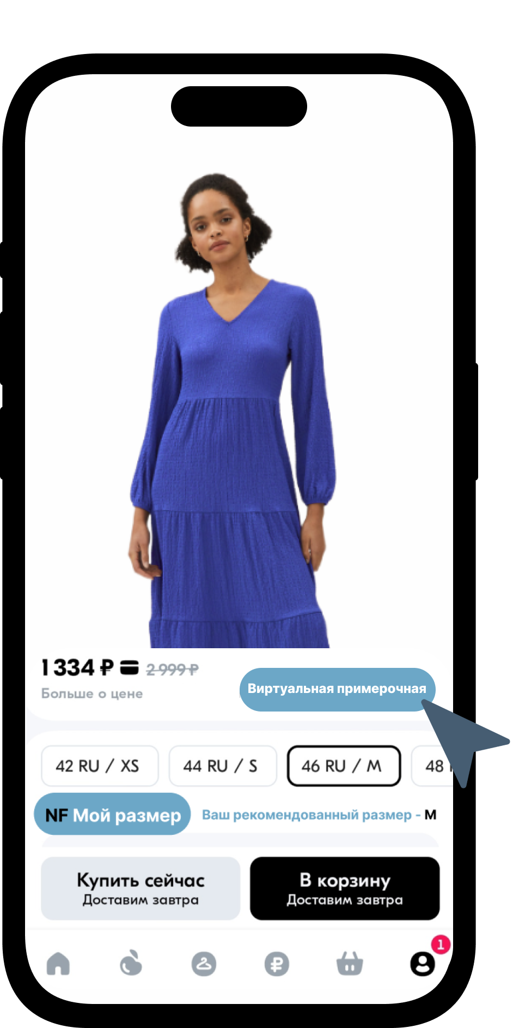
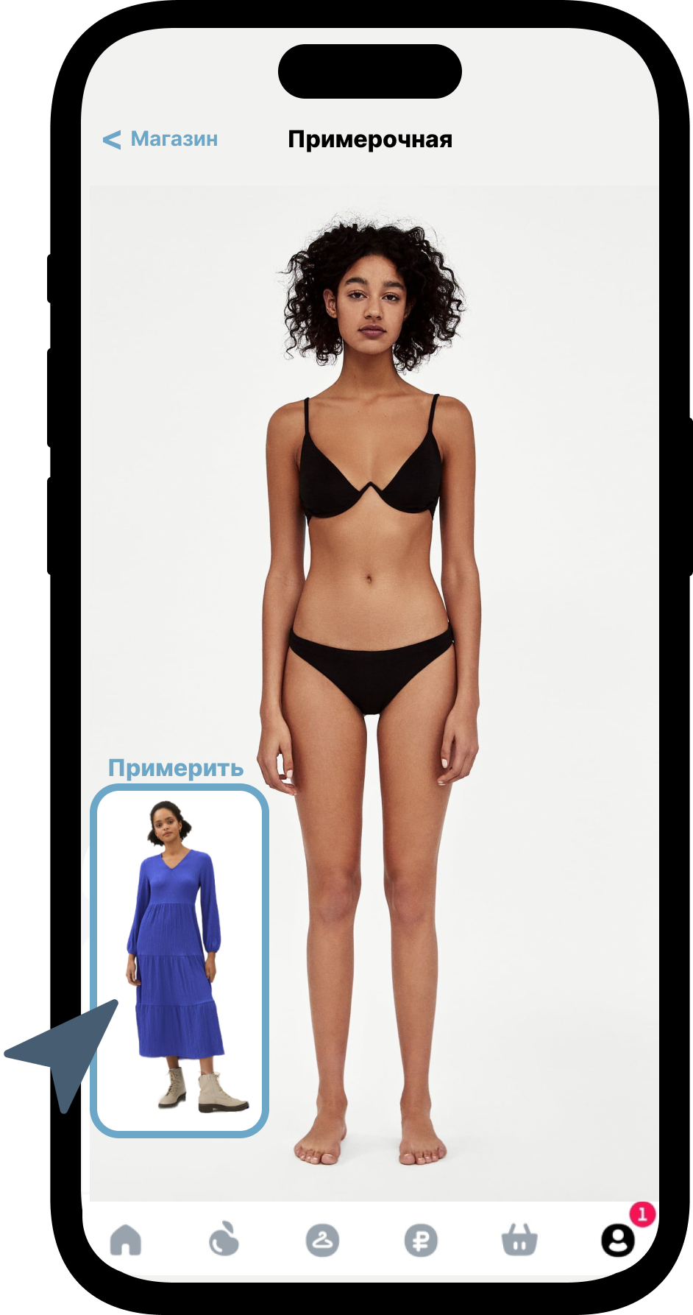
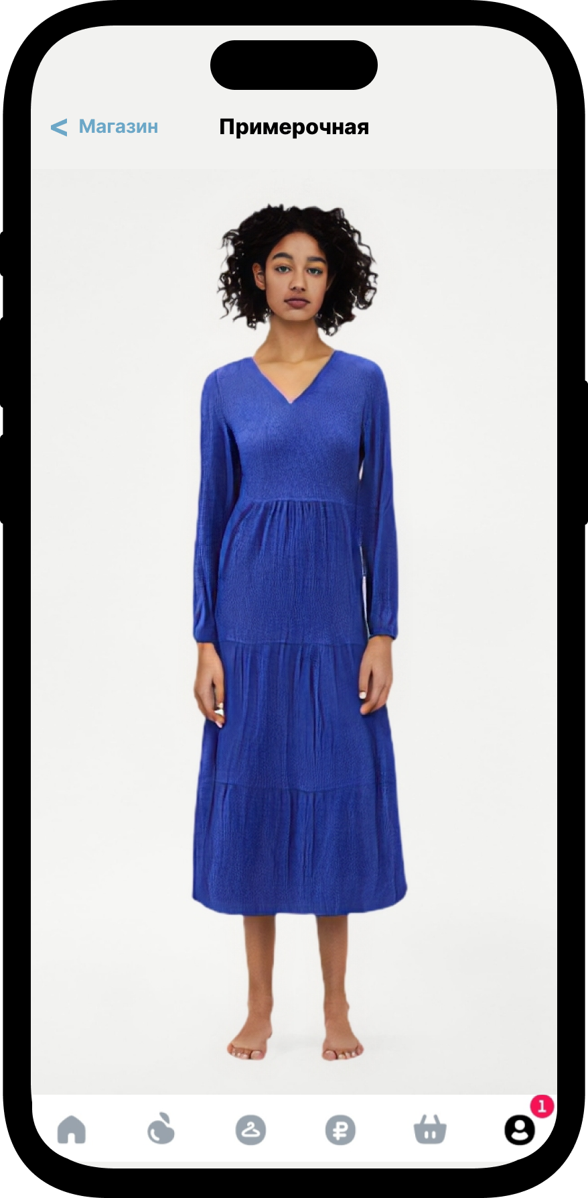
Виртуальная примерочная
1
2
3

Slide 16
Команда проекта
CEO
Разработка и реализация стратегии компании, представление компании, управление финансами и ресурсами проекта

Slide 17
Контакты
NICE FIT
«Ваш стиль. Ваш размер. Наша технология».
@SlavkaShved
+7 (985)-335-53-43

